Slide 1
Homework 2 安裝 Openstack 並建立instances
團隊成員:郭文翰、蔡松芸、江冠廷
繳交日期:2018.05.16

Slide 2
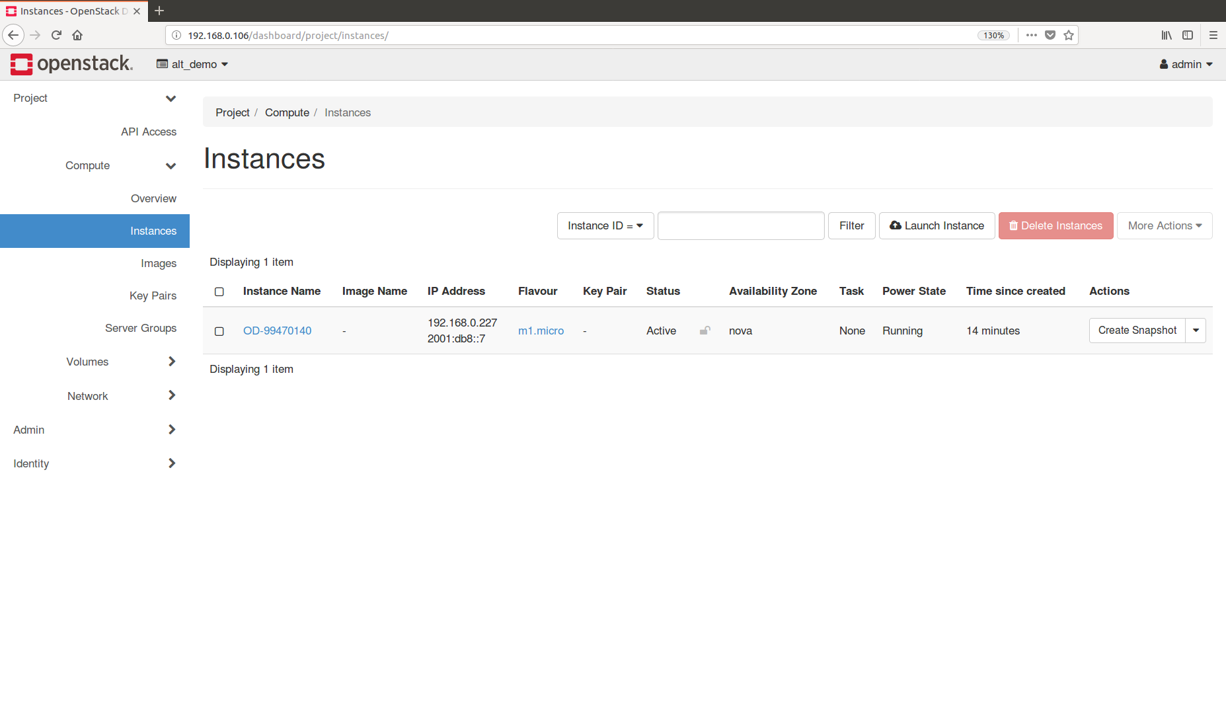
成功建立 Instances -> OD-99470140 農民e點靈

Slide 3
安裝過程

Slide 4
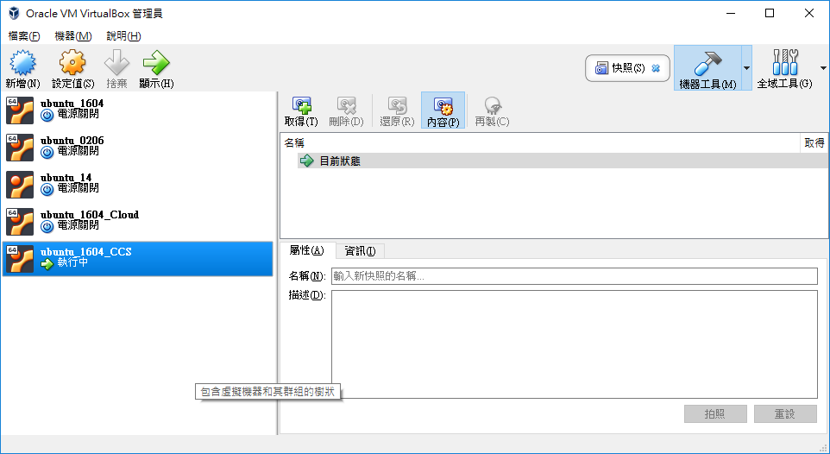
由 VirtualBox 安裝 Ubuntu 16.04 版本 (1/18)

Slide 5
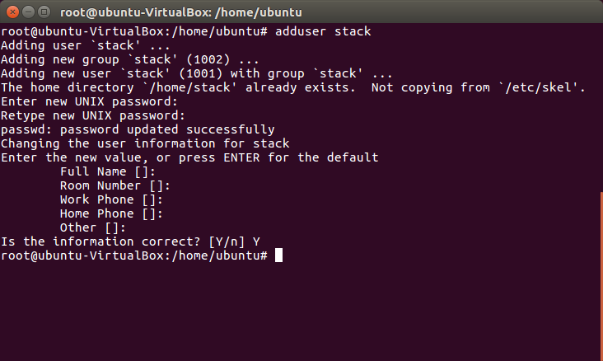
由 root 權限新增 stack 使用者帳號 (2/18)

Slide 6
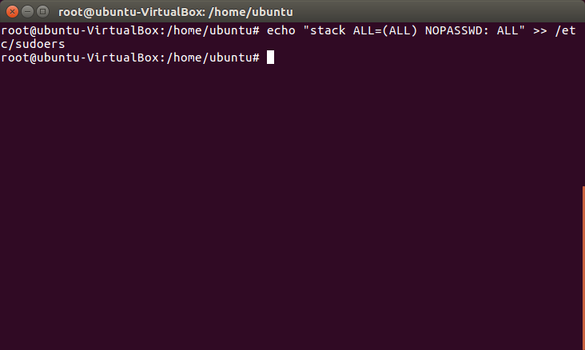
建立 stack 資料 (3/18)

Slide 7
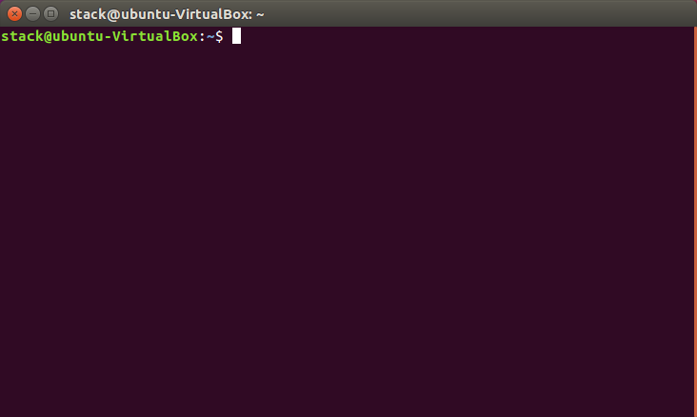
登入 stack 使用者 (4/18)

Slide 8
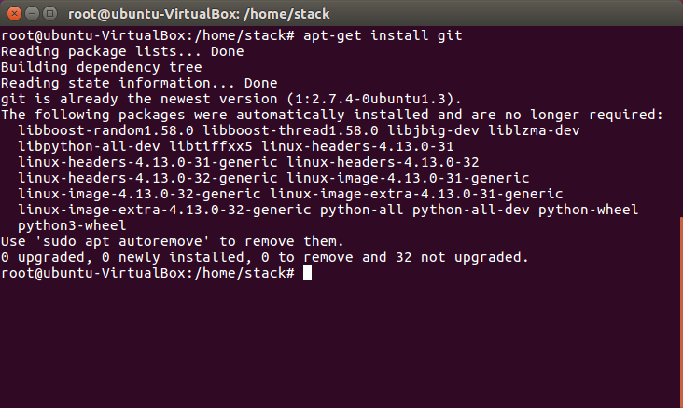
安裝 git (5/18)

Slide 9
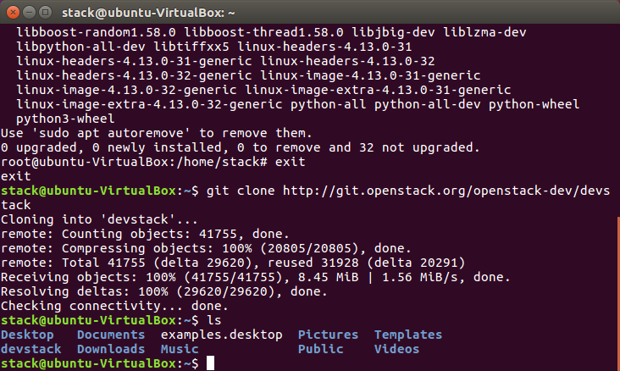
下載 http://git.openstack.org/openstack-dev/devstack 到 stack 使用者下 (6/18)

Slide 10
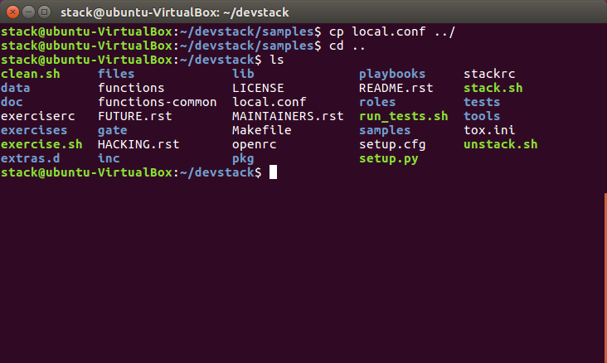
複製 local.conf 到 devstack 底下 (7/18)

Slide 11
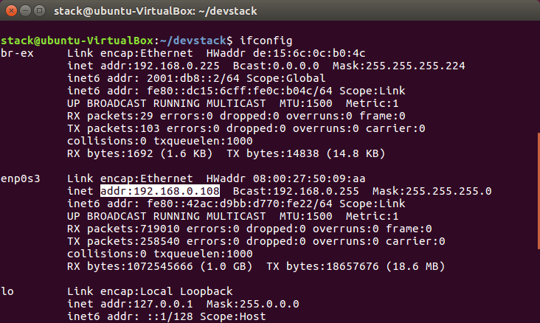
取得虛擬機的虛擬 IP (8/18)

Slide 12
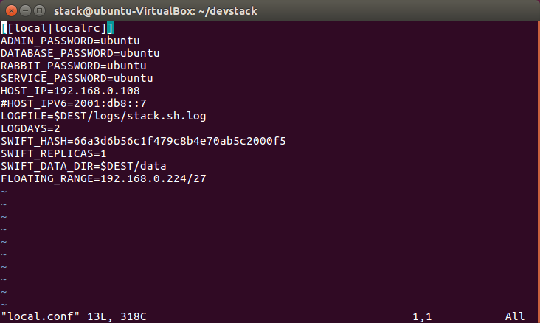
將 local.conf 修改成自己的密碼與 IP，並加入 Floating IP Range (9/18)

Slide 13
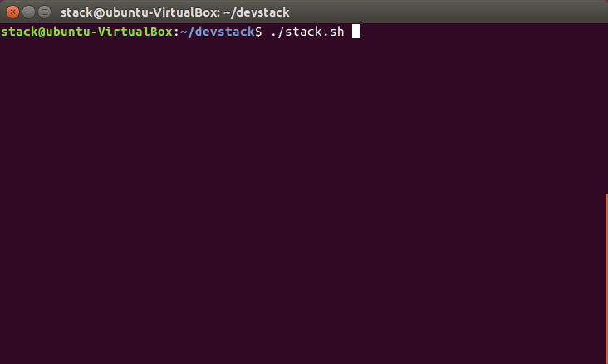
執行 stack.sh 腳本，約一小時 (10/18)

Slide 14
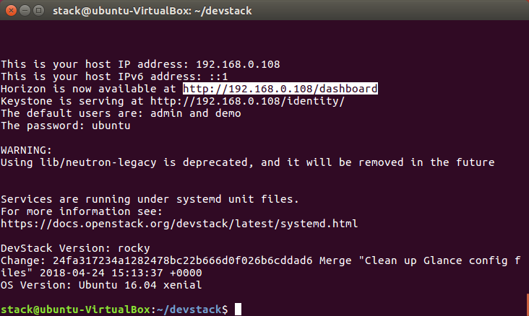
執行結束後得知登入網址 (11/18)

Slide 15
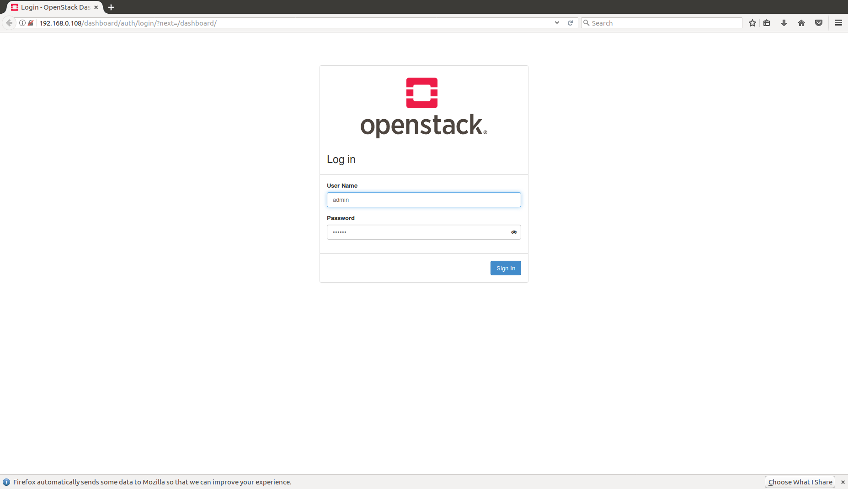
登入頁面 (12/18)

Slide 16
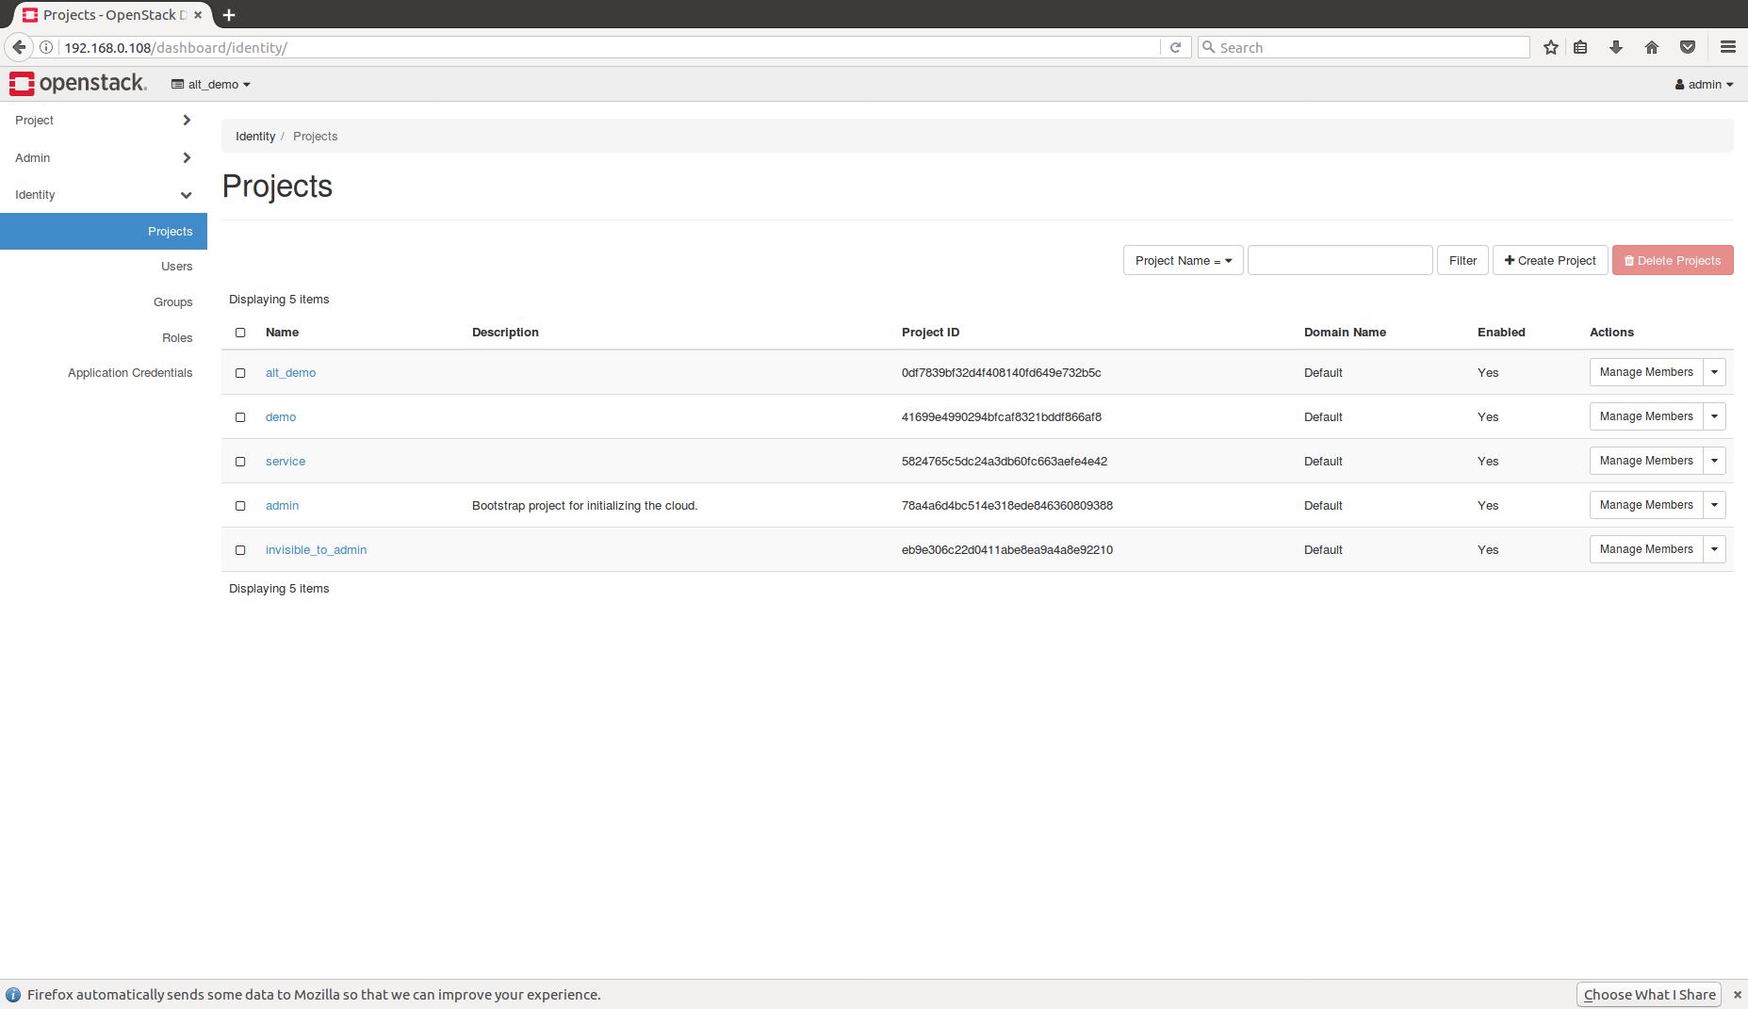
登入成功 (13/18)

Slide 17
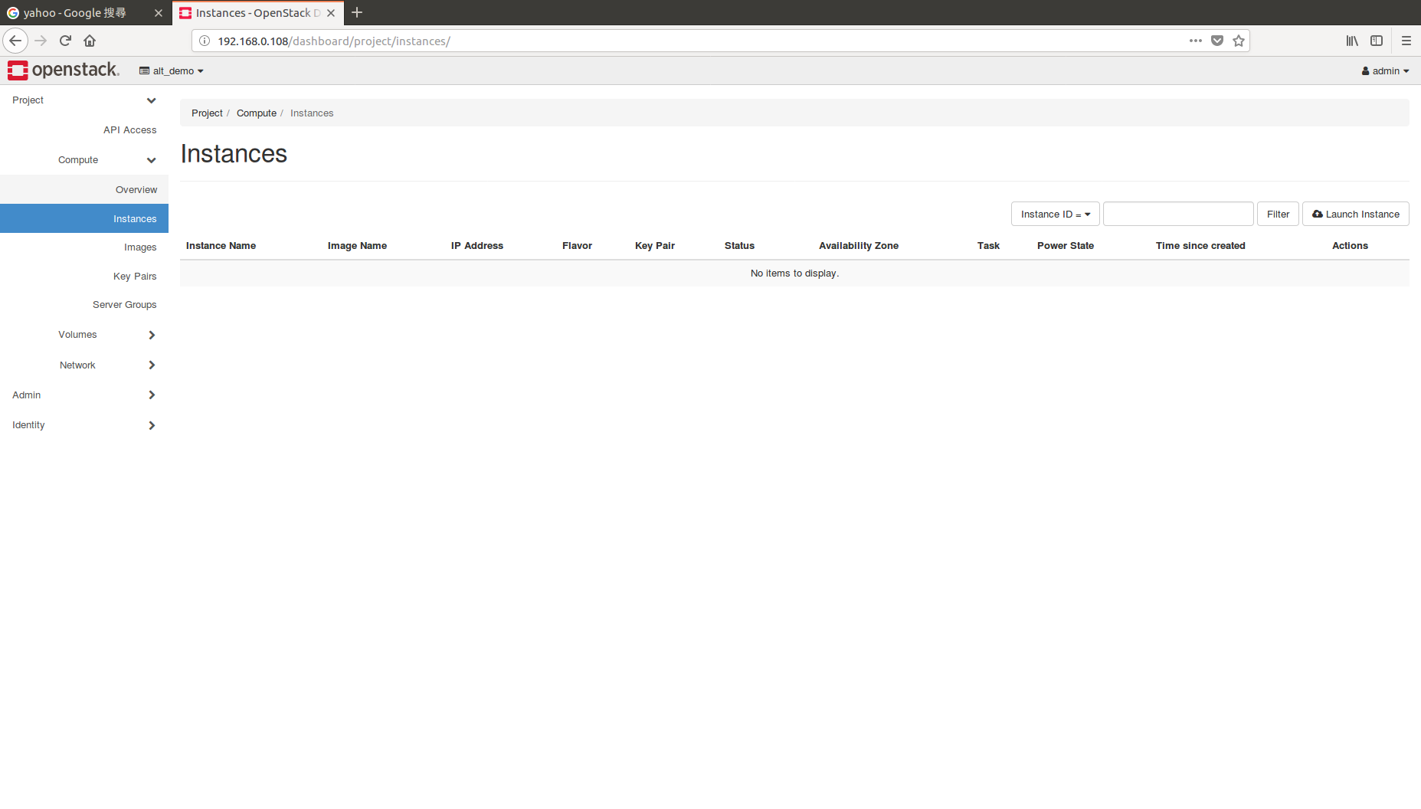
建立 Instances (14/18)

Slide 18
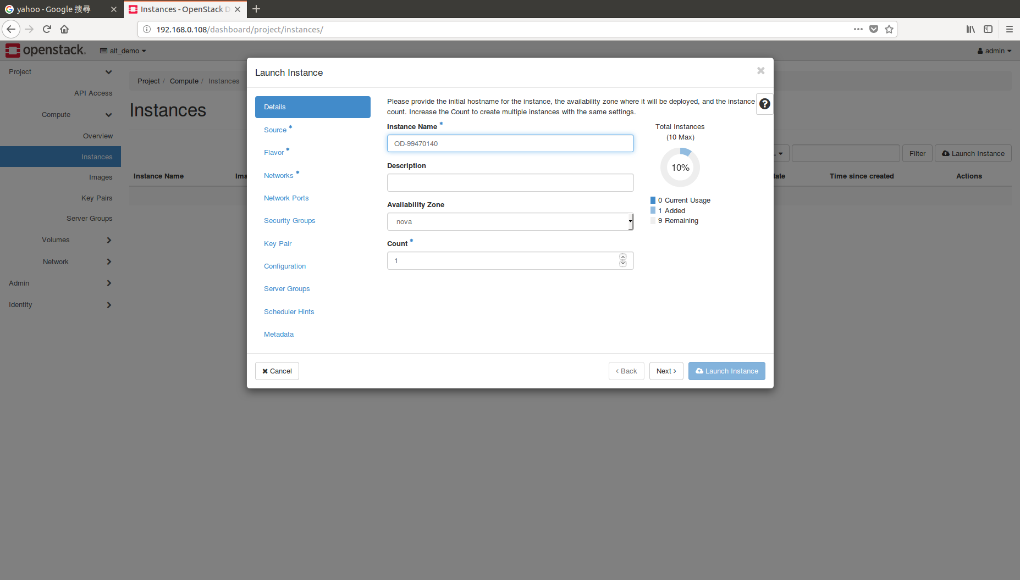
名稱設定為農民e點靈，編號 OD-99470140 (15/18)

Slide 19
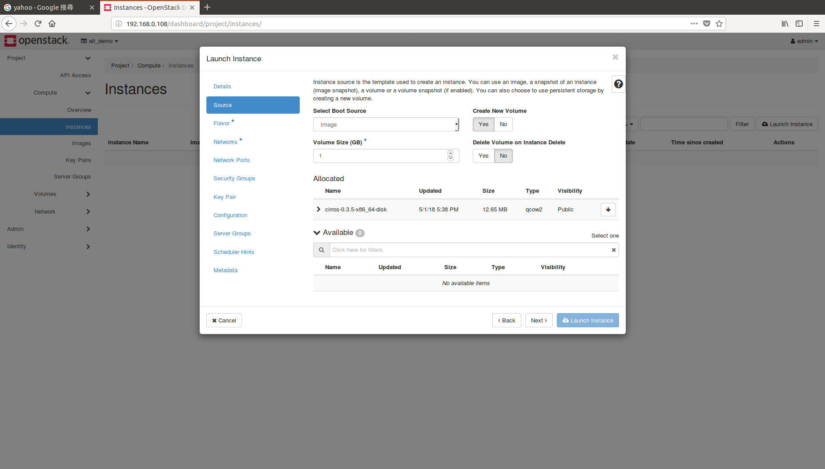
新增 img 檔案 (16/18)

Slide 20
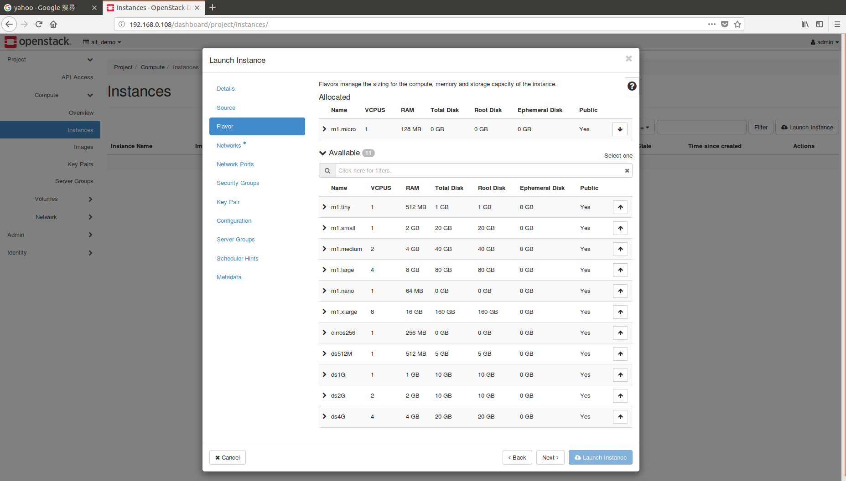
新增 flavor 檔案 (17/18)

Slide 21
成功建立 Instances -> OD-99470140 (18/18)

